Slide 1
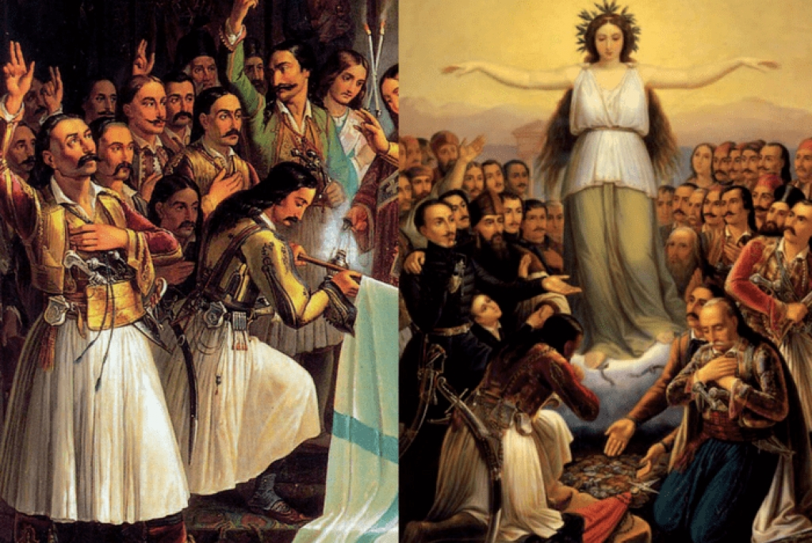
Η εφημερίδα μας για το ‘21
Δομή και Περιεχόμενο

Slide 2
ΔΟΜΗ ΕΦΗΜΕΡΙΔΑΣ - ΣΤΗΛΕΣ
ΑΡΘΡΟ
ΕΡΕΥΝΑ – ΡΕΠΟΡΤΑΖ
ΣΥΝΕΝΤΕΥΞΗ
ΠΑΡΟΥΣΙΑΣΗ/ΚΡΙΤΙΚΗ (ποιήματος, βιβλίου, ταινίας, εικαστικής δημιουργίας, θεατρικής παράστασης)
ΛΟΓΟΤΕΧΝΙΚΟ ΚΕΙΜΕΝΟ ( π.χ χρονογράφημα, ποίημα, διήγημα …)
ΓΕΛΟΙΟΓΡΑΦΙΑ – ΚΟΜΙΚ
ΦΩΤΟΓΡΑΦΙΕΣ
ΕΙΚΑΣΤΙΚΑ ΕΡΓΑ( ζωγραφιά, σκίτσο)
ΠΑΙΧΝΙΔΙΑ ( σταυρόλεξα, κρυπτόλεξα, κουίζ, ακροστιχίδες…)

Slide 3

Περιεχόμενο - θεματολογία
Από ποιες μεγάλες ευρωπαϊκές επαναστάσεις επηρεάστηκε η ελληνική επανάσταση;
Ποιο το ιστορικό πλαίσιο της επανάστασης;
Τα αίτια;
Τα αιτήματα και οι στόχοι;
Οι συνέπειες;
Οι ιδέες και οι αρχές της;

Slide 4
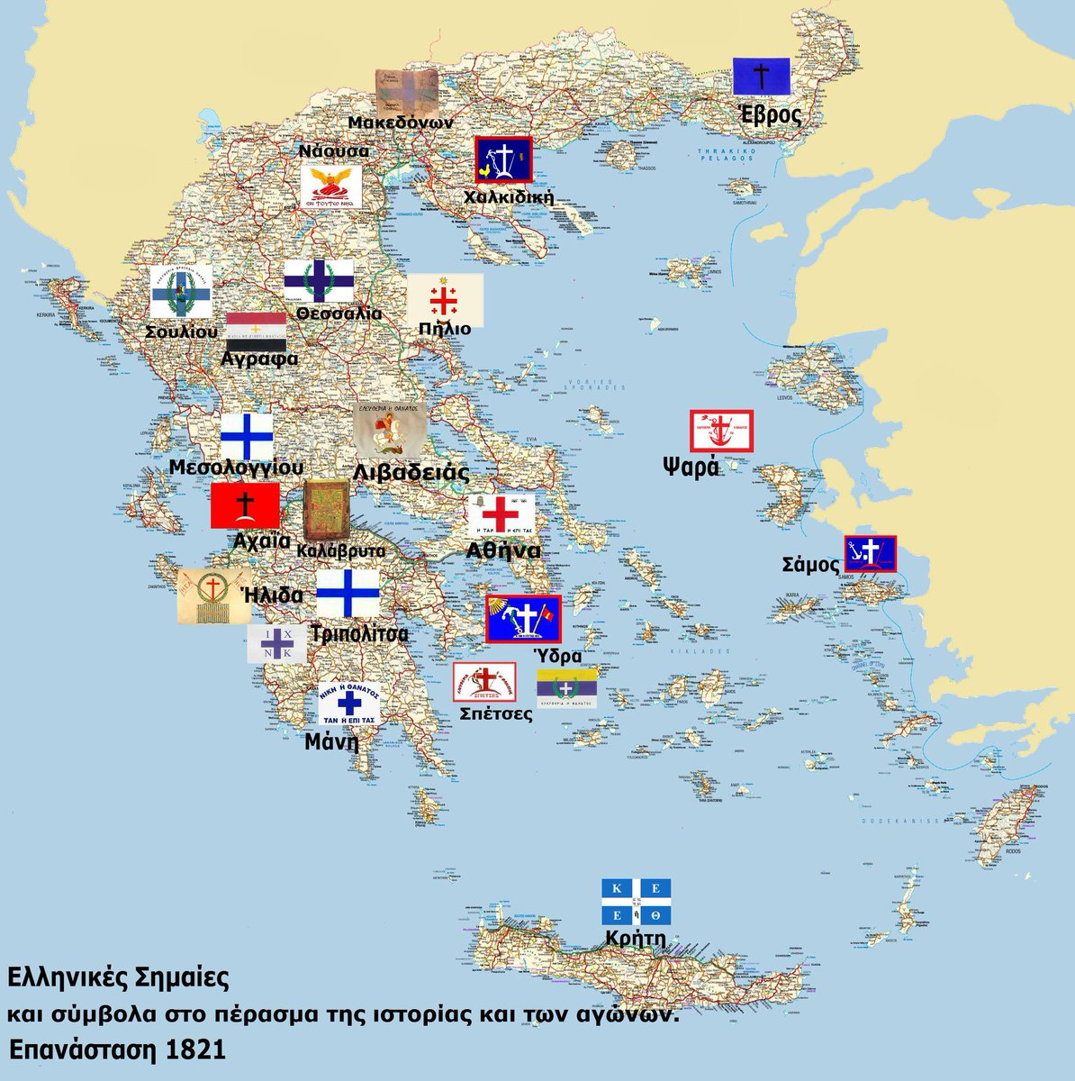
Σημαίες και λάβαρα της Επανάστασης.
Σκίτσα για την ελληνική επανάσταση. Μπορείτε να τα σχολιάσετε; Ποια τα μηνύματα που προβάλλουν;
Πίνακες ζωγραφικής για την επανάσταση. Τι συναισθήματα προκαλούν; Ποια ιστορικά γεγονότα αναπαριστούν;
Πορτρέτα Αγωνιστών του 21

Slide 5
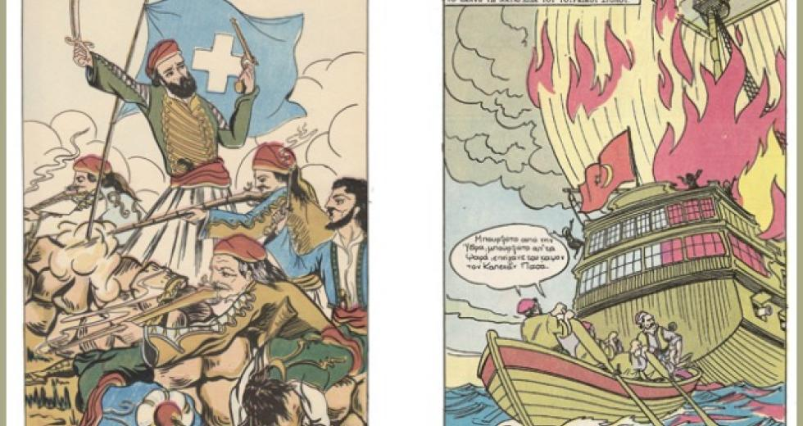
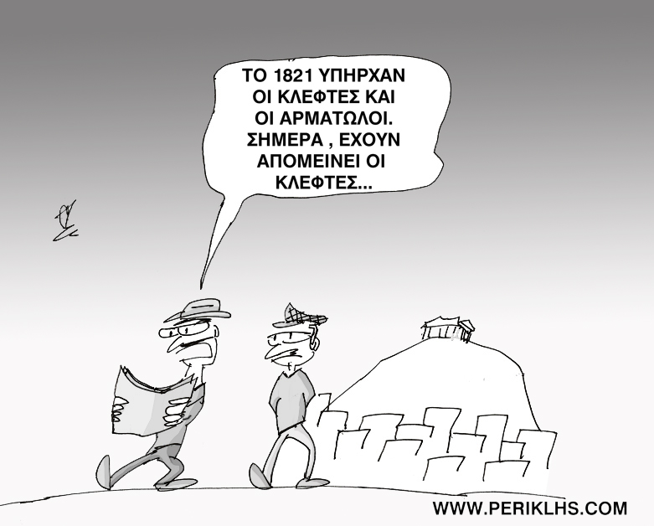


Slide 6
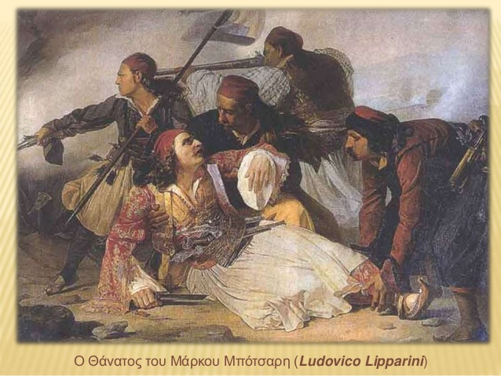
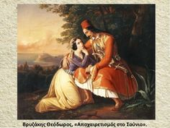
Πίνακες ζωγραφικής για την επανάσταση. Τι συναισθήματα προκαλούν; Ποια ιστορικά γεγονότα αναπαριστούν; Το 21 μέσα από έργα τέχνης

Slide 7
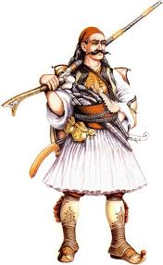
Κλέφτες και αρματολοί. Ποιος ο ρόλος τους στην Επανάσταση; Βρείτε Κλέφτικα δημοτικά τραγούδια. Πώς ήταν η ζωή τους;
Τα κυριότερα γεγονότα της επανάστασης: Δερβενάκια, Μανιάκι, Έξοδος Μεσολογγίου, Ψαρά, πυρπόληση τουρκικής ναυαρχίδας, ναυμαχία στο Ναυαρίνο κ.α ) και ο αντίκτυπός τους. Τι συναισθήματα σας προκάλεσαν…
Οι ήρωες του 21. Η ζωή και η δράση τους
Οι αφανείς ήρωες και ηρωίδες. Πώς ζούσαν τότε οι απλοί άνθρωποι; Ποια προβλήματα αντιμετώπιζαν;

Slide 8
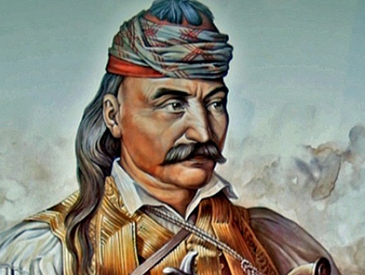
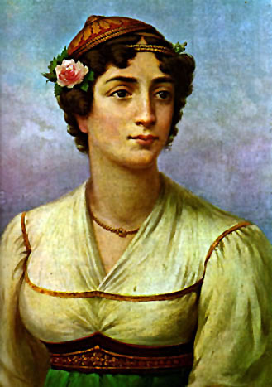
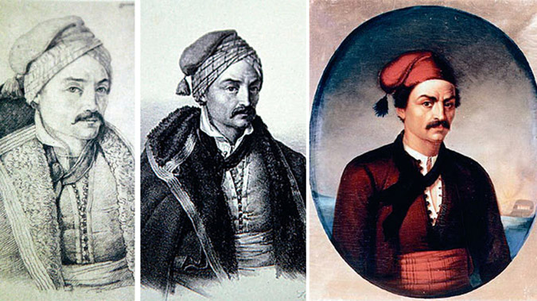

Slide 9
Βρείτε έργα λογοτεχνικά που αναφέρονται στον Αγώνα:
Έργα των : Ρήγα Βελενστινλή, Ανδρέα Κάλβου, Διονύσιου Σολωμού. Γράψτε κάποιο ποίημα του σας άρεσε και σχολιάστε το. Ποια τα μηνύματα και οι ιδέες του; Προσπαθήστε να σχολιάσετε κάποια σημεία που σας άγγιξαν. Τι συναισθήματα και εντυπώσεις σας προκαλούν;
Μπορείτε να εμπνευστείτε και να γράψετε ένα δικό σας ποίημα;
Ζωγραφίστε κάτι, μία σκηνή που σας έκανε ιδιαίτερη εντύπωση
Μπορείτε να φτιάξετε ένα σταυρόλεξο, κρυπτόλεξο, να σχεδιάσετε ένα παιχνίδι με θέμα τον Αγώνα.
Μεταφερθείτε με τη φαντασία σας στην εποχή της Επανάστασης. Γράψτε ένα γράμμα σε ένα παιδί του 21. Τι θα του λέγατε;

Slide 10
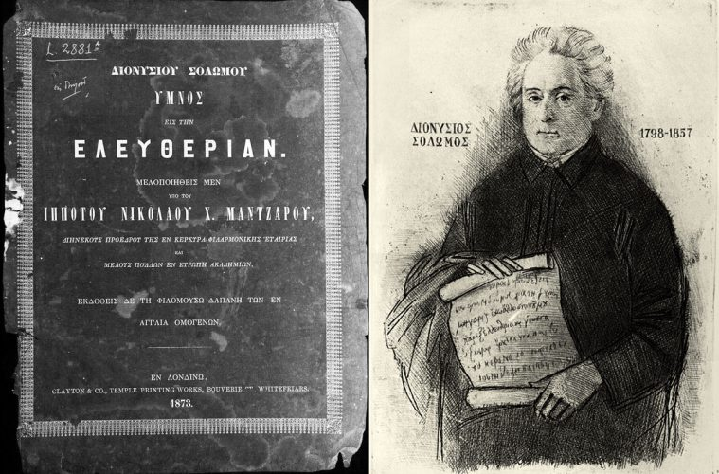
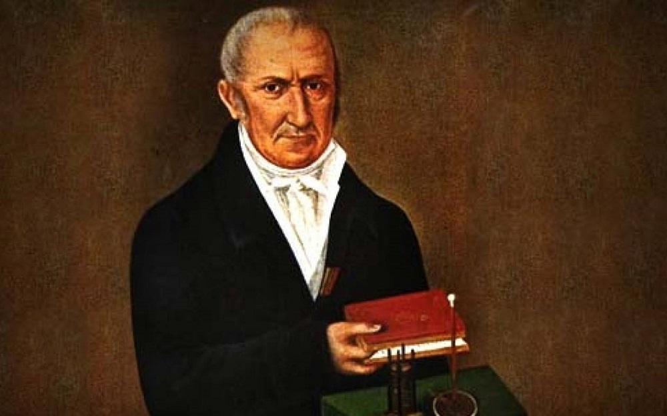

Slide 11
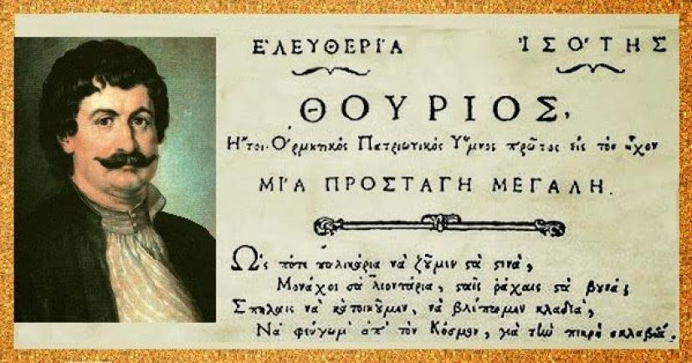
Ρήγας : το όραμά του, η ζωή και το έργο του, ο μαρτυρικός θάνατος, ο αντίκτυπος.
Η «χάρτα του ρήγα»
Ο θούριος

Slide 12
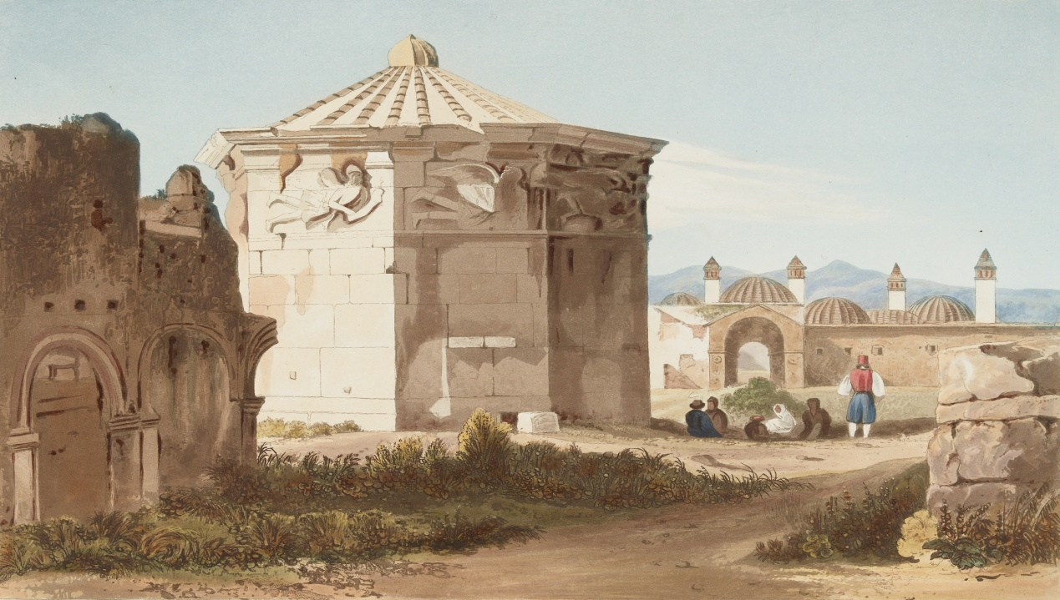
Η Αθήνα την εποχή της Τουρκοκρατίας. Ποια μνημεία έχουν διατηρηθεί από εκείνη την εποχή στην πόλη σας;
Ποιες συνήθειες, ήθη και έθιμα επιβιώνουν ως σήμερα;

